Slide 1
Utilisation de mesures de champs pour la caractérisation mécanique de cornées
Morgane BAUER
Directeurs du mémoire (ENS): Laetitia GENTOT
Stéphane ROUX
Référent (ENSAM): Sandra GUERARD
Tuteurs hospitaliers: Jean-Christophe GAVRILOV
Laurent LAROCHE
1

Slide 2
But de cette étude
A long terme, le but de cette étude est d’améliorer la prédictibilité et le
suivi des opérations chirurgicales de l’œil.
A plus court terme, le but de cette étude est d’obtenir une mesure de
la géométrie cornéenne que l’on comparera avec différents modèles afin
de caractériser la cornée.
2
Notes:
Pendant cette diapo, prendre le temps de bien expliquer qu’il faut mettre au point un protocole transposable sur le vivant (puisque c’est le but final)=>il faudrait travailler sur œil entier mais impossible (maintien, perf…) => Essai sur cornée avec conditions reproduisant au mieux le réel

Slide 3
Plan
Rappels physiologiques
Essais
Préparation de la cornée
Support expérimental
Mesures effectuées
Résultat
Modélisation
3

Slide 4
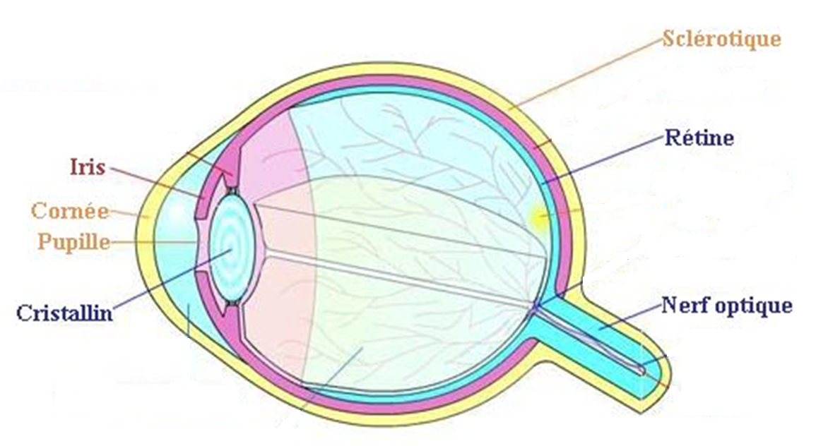
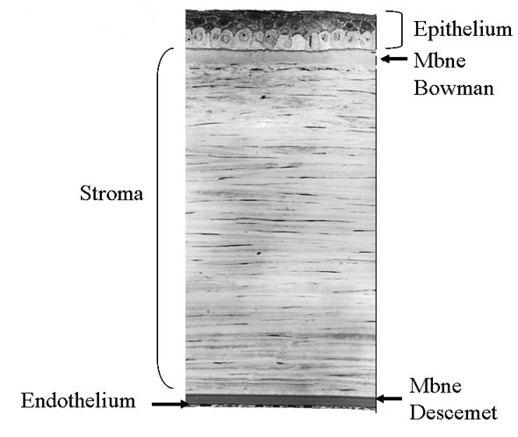
Rappel
Extérieur
Sclera
Retina
Le stroma est constitué de fibres de collagènes orientées
Les cellules endothéliales ont un rôle de pompe dans la cornée et évacue l’eau stockée dans le stroma, ce qui permet de garder une cornée transparente et d’épaisseur constante
Cornea
Pupil
Crystalline lens
Optic nerve
Œil
Vue en coupe de la cornée
4

Slide 5
Essais
But des essais: Indenter la cornée et mesurer sa réaction afin de caractériser le comportement mécanique.
Essais à mener:
Stabilité
Indentation
5

Slide 6
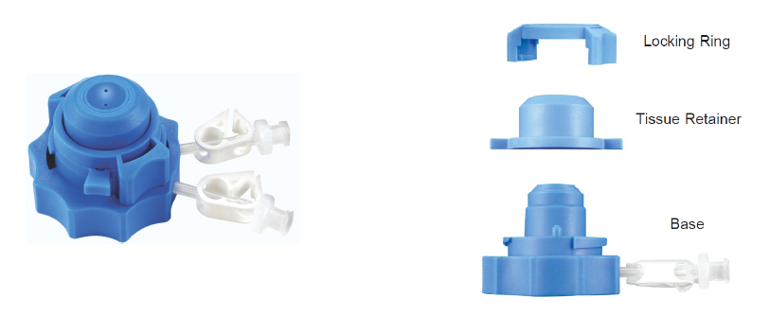
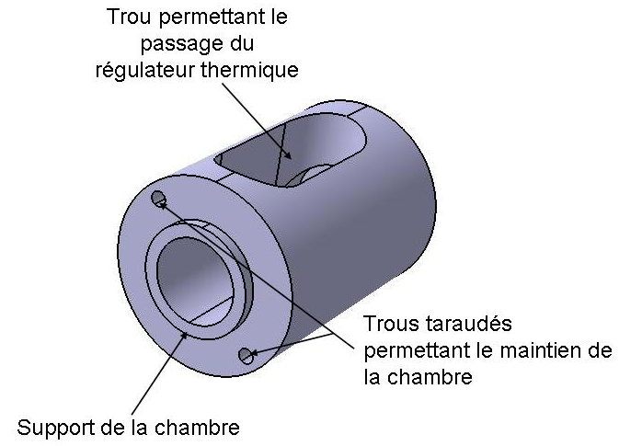
Dispositif d’essai
Contraintes à respecter:
Adaptation à la chambre existante
Maintien de la température
Maintien de la PIO
6

Slide 7
Essai de stabilité
Proposer un protocole expérimental permettant de maintenir la stabilité de la cornée pendant plusieurs heures [M A Thiel, 2001]
Points à vérifier
Pachymétrie centrale
Nombre de cellules endothéliales
“Forme globale’’ de la cornée
7

Slide 8
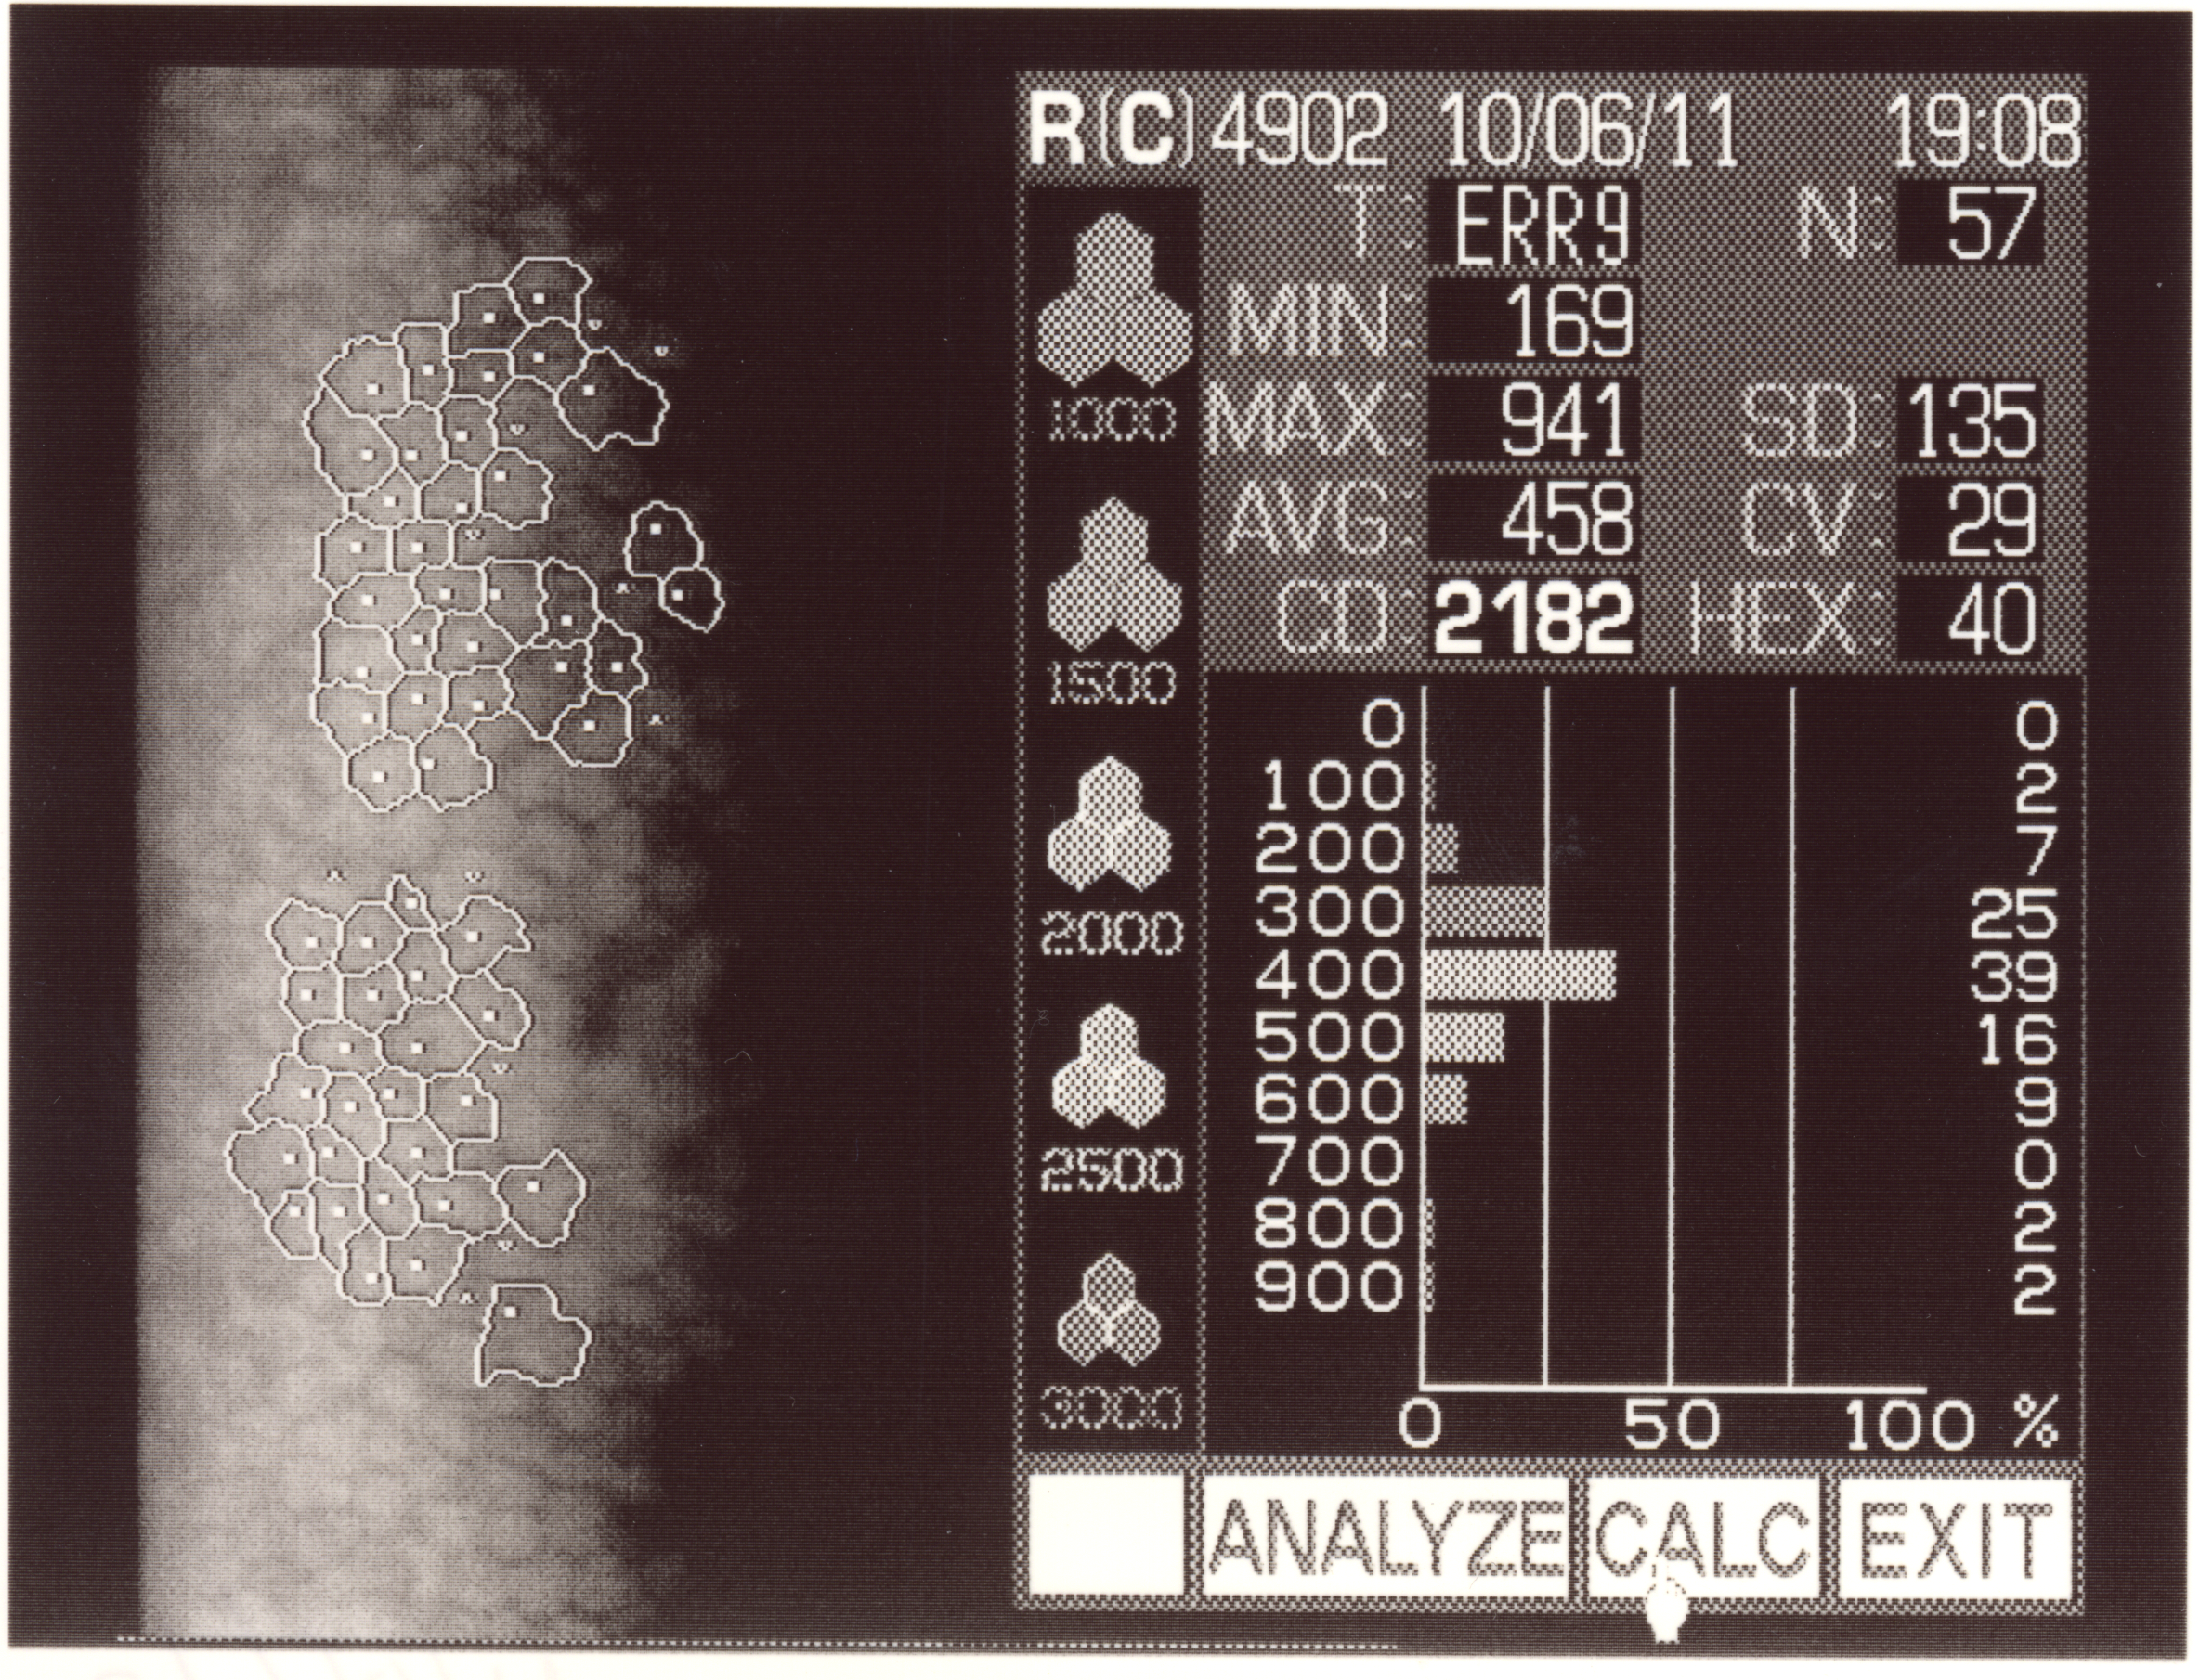
Choix de l’œil
Observation à la lampe à fente
Observation au microscope spéculaire
Choix de l’œil
8

Slide 9
Mise en place de l’essai
Découpe de la cornée
Mise en place sur la chambre
9

Slide 10
Essai
Matériel et méthodes
Maintien en température
Maintien de la Pression Intra Oculaire
Circulation de BSS+ à 1 ml/min
Mise en place du goutte à goutte
Début de l’essai
PIO=16 mmHg
Pachymétrie centrale =760 μm
Problèmes rencontrés
Mesure de la PIO
10

Slide 11
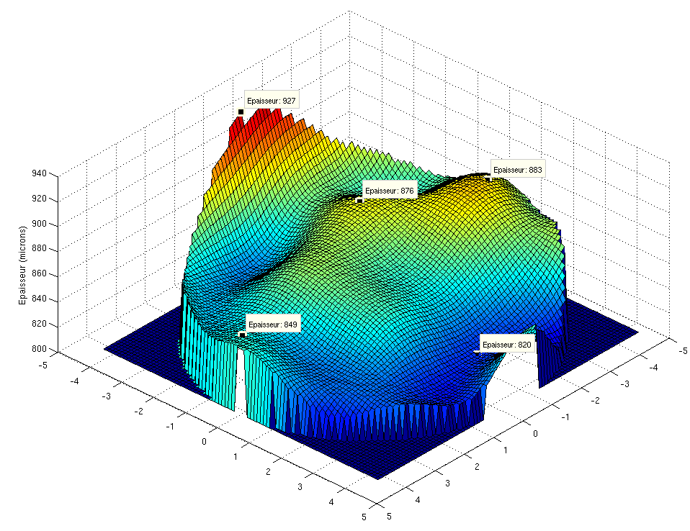
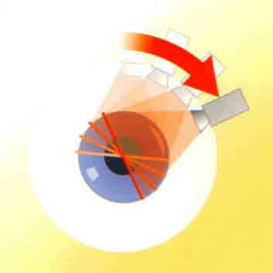
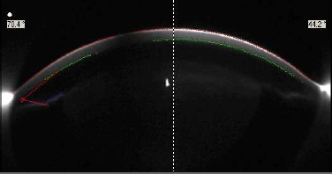
Appareils de mesure
Mesure de la PIO : Tonomètre à aplanation, mesure la force qu’il faut fournir pour aplanir une certaine surface de la cornée.
Pentacam : Des plans laser sont envoyés sur la cornée, la surface postérieure et la surface antérieure diffusent la lumière, ce qui permet à la caméra d’enregistrer la géométrie.
11

Slide 12
Résultats : pachymétrie
12

Slide 13
Résultats : pachymétrie
Hypothèses sur l’origine du problème:
Pression Intra Oculaire trop grande
Solution de BSS+ insuffisante pour maintenir la cornée en vie
Mauvais état de la barrière épithéliale avant l’essai
Température trop grande
13

Slide 14
Déroulement de la modélisation
Obtenir un champ de point provenant de l’essai
Obtenir un champ de point provenant du modèle
Mettre au point une méthode pour les comparer
14

Slide 15
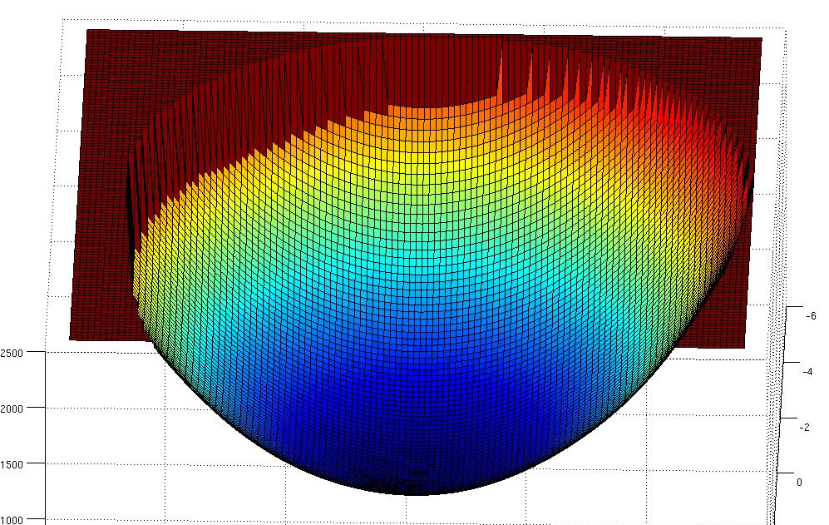
Exploitation du réel
Le Pentacam donne des fichiers Excel, exploités avec Matlab afin d’obtenir des champs de points
15

Slide 16
Modèle axisymétrique
Modèle de base
E = 1MPa
ν = 0,49
16

Slide 17
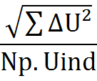
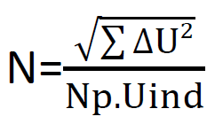
Influence des paramètres
Paramètres pouvant varier : E, ν, PIO, épaisseur
Il faut quantifier la sensibilité du modèle à chacun des paramètres
Elaboration d’une norme :
Tableau ou graphe
17

Slide 18
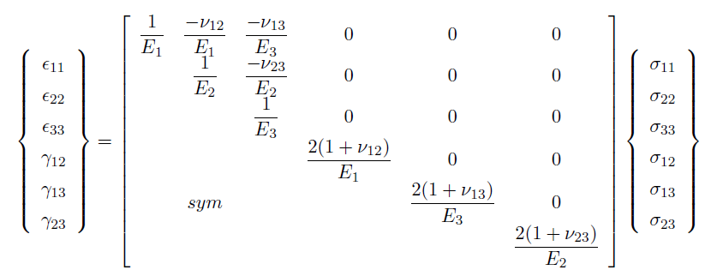
Modèle 3D
Nécessité de créer un modèle orthotrope pour s’approcher au mieux de la réalité
Définition du matériau:
18

Slide 19
Exploitation des modèles
Variation des paramètres:
Matériaux
Conditions limites
Géométrie
Maillage
…
Récupération des déplacements en chaque point
19

Slide 20
Conclusion
Expérimental: Un nouveau protocole a été mis au point pour comprendre l’origine du problème
Modèle: Il pourra être raffiné et développé après la récupération des données expérimentales
19

